Slide 1
NEDEN HEDEFLERLE YÖNETİM? BAŞARININ SIRRINDA, HEDEFLİ OLMAK MI YATIYOR?
PROF.DR.MELTEM ONAY
meltemonay@gmail.com

Slide 2
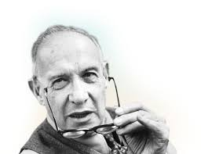
HEDEFLERLE YÖNETİM KAVRAMI?
1954 yılında, Peter Drucker (yönetim gurusu)
-Steven Covey “İnsanların yedi alışkanlığı”
“Hedefler olmadan olağanüstü sonuçlara ulaşmak mümkün değildir”

Slide 3
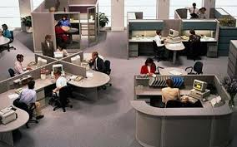
HEDEFLER İLE YÖNETİMİN 3 TEMEL AMACI
Tüm organizasyonun aynı amaca yönelmesi,
Eldeki kaynakların doğru yönlendirilerek fazla verimin alınması
Sonuç odaklı çalışma kültürünün yaratılması

Slide 4
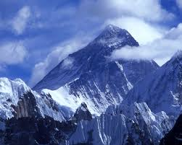
HEDEFLERLE YÖNETİMİN AVANTAJI NEDİR?
Çalışanların veya birimlerin aynı hedefe ilerlemesinin sağlanması - Öncelikler farklı ise, konu ile hemfikir olan kişi sayısı az ise, şirketin gitmek istediği yön farklı olabilir (Everest tırmanışı)
Büyük resmi kaç kişi görüyor (Starbucks)
Odaklanmak ve günü kurtarmayı
Engellemek ve Zaman yönetimi

Slide 5
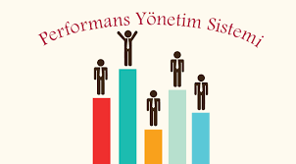
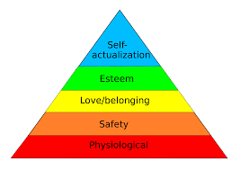
Sonuç odaklı kültür yaratmak
Performans yönetimi (neyi yanlış yapıyoruz; ne istiyoruz; nasıl değerlendiriyoruz?)
Bilgi işçisi kim ( Maslow ne demiş?)
İletişime katkısı mı var? (toplantı kültürü; hiyerarşik düzen; hedefin güncelliği)

Slide 6
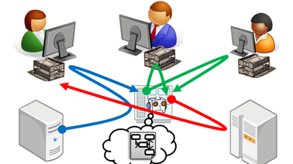
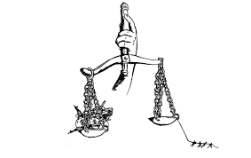
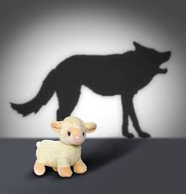
YA, HEDEFLERLE YÖNETİMİNİN DEZAVANTAJLARI?
Ekstra yük getirir (bilgi akışı ve bürokrasi)
Süreçlerin önemimin azımsanması (süreci atlama) (çağrı merkezi ve telefonlara yanıt verme sayısı)
Güncel tutulması gerekliliği (hedeflerden şaşma)
Kişilere atanan hedeflerin zorluk açısından adil olması gerekliliği (algı yanılması; kendini kendine gösterme)

Slide 7
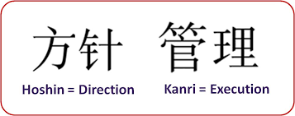
HOSHİN KANRİ NEDİR VE HEDEFLERLE YÖNETİM İLE İLİŞKİSİ VAR MIDIR?
1960-1965 yıllarında, İstatistiksel Kalite Kontrolünden-
Toplam Kalite Yönetim döneminde ortaya çıkmıştır.
=Politikaların açılımı ve yayılımı = Yönetim Felsefesi
Tüm hedeflerin alt hedeflere kırılması ve her seviyede takip edilmesi gerekliliğini savunur

Slide 8
HEDEFLERİN YAYILIMI NEREDEN BAŞLAR?
Hedefler yukarıdan aşağıya doğru kırılır
Ya işler, aşağıdan yukarıya toparlanır
Hedeflerin geliştirilmesi ve standardize edilmesi, süreç yönetiminde istenen sonuçlara ulaşılabilme açısından oldukça etkilidir.

Slide 9
HOSHİN KANRİ VE PUKO DÖNGÜSÜ BİRLİKTE
Neden önemli?
-Kısa, orta ve uzun vadeli hedefleri belirleme ve izleme için önemlidir.
-hedeflerle uyumlu iyileştirme planlarının hazırlanmasına yardımcı olmaktadır.

Slide 10
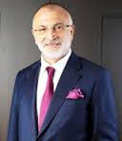
HAYDİ GELİN BİR ÖRNEK VERELİM? TÜKEK HOLDİNG BİLİYOR MUSUNUZ?
1980- Rafet Tükek- tekstil ve Kimya Sektörü
Neler Yaptılar, Hangi Sistemleri Kurdular?
1.YÖNETİM SİSTEMİ
-stratejiler ve hedefler,
-belirlenmiş standartlar ve iş planları (proje bazlı)
-Müşterilere yönelik (CRM)

Slide 11
NEDİR TÜREK HOLDİNG’DE “CRM” ?
Dürüstlük, saygı, anlayış ve empati ilkeleri doğrultusunda, müşteriye sağlanan faydayı başlangıç noktası olarak kabul ederek, firmanın olduğu kadar müşterilerin de haklarını korumak
Müşterilerine ürünlerinin arkasında olduklarını hissettirerek şirketlerine güven duyulmasını sağlamak, hatayı tekrarlamamak

Slide 12
Aklımızdayken, Asla CRM’in avantajlarını unutmayın!
Müşterilerle daha etkin bir iletişim içine girerek, onların ihtiyaçlarını algılamak ve onların beklentileri doğrultusunda ürün ve hizmetleri geliştirmek ve sunmak,
Basit bir şekille; CRM
-Finansal takip
-Satış ve pazarlama
-Müşteri hizmetleri
-Müşteri iletişimi

Slide 13
ISO 10002 Standardı ,Der ki: ????
1.Şirketin müşteri odaklı davranıyor olması
2.Tüm şirket çalışanlarının süreç ile ilgili görev ve sorumluluklarını biliyor ve uyguluyor olması
3.Tüm şikayetlerin (haksız dahi olsa)kayıt altına alınması
4.Şikayetlerin kök nedenlerinin tespiti, tekrarının önlenmesi
5.Süreç gelişmesinin sağlanması

Slide 14
ISO 9001 STANDARDI, DER Kİ? “Müşteri Değeri ve memnuniyeti”
Müşteri odaklılık (Müşteri bağlılığı ve müşteri memnuniyeti)
Mevcut ve gelecekteki müşterilerin ihtiyaçlarını ölçüp analiz etmek
Liderlik (üst yönetimden gelen hedefler ve amaçlar, çalışanların katılımını sağlatmalı)

Slide 15
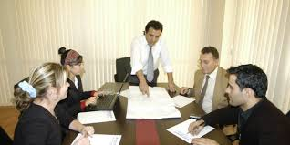
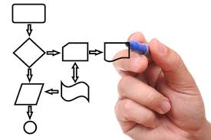
Çalışanların katılımı (yeteneklerini göstermeleri, öneri ve performans)
Proses (süreç yaklaşımı) sürecin iyi yönetilmesi

Slide 16
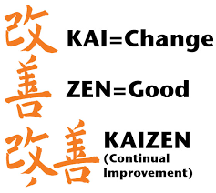
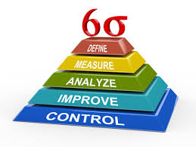
Yönetimde sistem yaklaşımı (proseslerin sistem olarak algılanması)
Sürekli İyileştirme (6 sigma, öneri sistemi, KAİZEN)

Slide 17
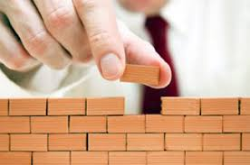
Karar vermede gerçekçi yaklaşım (verilerin ve bilginin analizi)
Karşılıklı yararlar sağlayan tedarikçi ilişkisi (değer katmak)

Slide 18
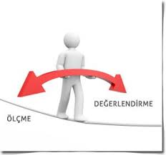
ÇALIŞANLARA YÖNELİK YÖNETİM SİSTEMİNİN PARÇALARI NELERDİR?
Öneri sistemi (elektronik iletişim, öneri sandıkları)
Performans yönetim sistemi (ölçmeden yönetemezsin)
-Şirketin kilit başarı faktörlerini belirle
-şirket ve departmanlar stratejilerini vizyona göre belirlemeli
-Bireylerin performans ve hedeflerine kadar indir

Slide 19
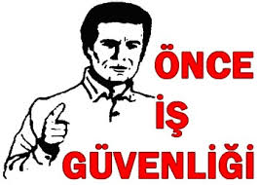
OHSAS 18001:2007 İŞ SAĞLIĞI VE GÜVENLİĞİ YÖNETİM SİSTEMİ
1.İSG açısından iyileştirme faaliyetlerini planlar ve yönetir
2.Mevcut riskleri analiz eder
3.Acil durumlara her zaman hazırdır
4.Çalışanları sürekli eğitir ve bilinçlendirir
5.Çalışma alanlarında görsel ve operasyonel önlemler alarak daha güvenli çalışma ortamları yaratır

Slide 20
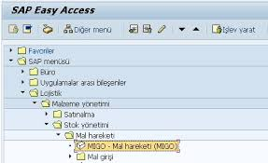
YÖNETİM BİLGİ SİSTEMLERİ SAP’ın ne olduğunu hepimiz biliyoruz…
- İşletmelerin iş süreçlerinin ve tüm operasyonların her yönüyle güçlendirilmesi, bilgi paylaşımının artırılması, tüm iş süreçlerindeki işleyişe izlenebilirlik, ve şeffaflık kazandırılması; tüm birimlerin ortak bilgiye erişimi, ortak dil kullanımı ve karar verme mekanizmalarına katkı sağlanması adına SAP Programları kullanılmaktadır.

Slide 21
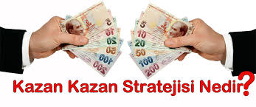
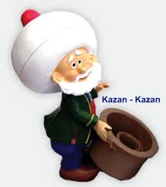
TEDARİKÇİLERİMİZ NERELERDE?
Dürüstlük ve ciddiyet ilkesi çerçevesinde tedarikçilerle karşılıklı çıkarların bilincinde olarak, adil ve paylaşımcı düzeyde “kazan-kazan” ilkesine dayanan iş ilişkisi süreçleri uygulanır.
Yerli ve yabancı tedarikçilerin sürekli geliştirilmesi ve iyileştirilmesi kapsamında tedarikçi “değerlendirme “ve “denetleme” sisteminin kurulması ve uygulanması gerekir

Slide 22
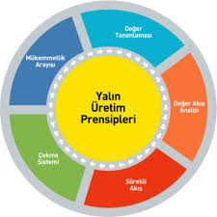
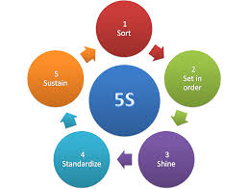
SİSTEMLERİ KURMAYA DEVAM
Yalın üretim
Kalite iyileştirme takımları (Kara ve yeşil)
Kaizen
5S

Slide 23
HEDEFLERLE YÖNETİM ÇALIŞMALARININ TEMEL AMACI?
Kuruluşun yönetsel konularda kurumsal yönünü ve hedeflerini belirlemek ve tanımlamaktır.
Tanımlanan tüm konular ve gözden geçirilmesi gereken konular, birbiriyle ilişkili ve tamamlayıcı özelliklerdir.
a)Temel hedefler
b)Vizyon, misyon, kalite politikaları
c)Stratejiler
d)Bölüm/ süreç hedefleri
e)Bireysel hedefler

Slide 24
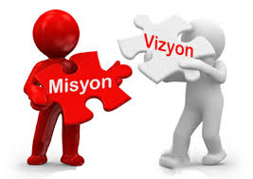
MİSYON:
Varlık sebebi= Niçin varız?
Vizyon: İdeal sembol
Şirket Yönetim Felsefesi

Slide 25
Hedeflere göre yönetimin ilk safhası, işletmenin temel faaliyet alanlarında açık, seçik, ölçülebilir ve gerçekleştirilebilir hedeflerin belirlenmesidir
Hedeflerin konması sürekli bir araştırma ve karar verme sürecini içerir. Bütün gerekli bilgiler toplandıktan sonra, stratejik planlamanın temel çıktısı, vizyon ve misyon temelli, organizasyon hedeflerinin belirlenmesidir.

Slide 26
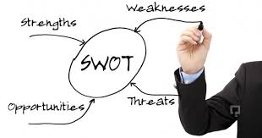
HEDEF BELİRLEMEK NEDEN ÖNEMLİ?
Bilinçli ve kontrollü bir yönetim için en önemli araçlardan biri “hedef belirlemek”tir.
Hedeflerin bilinçli olarak belirlenmesi için yapılan çalışmalar sayesinde işletmenin “mevcut durumu” daha tarafsız ve bilinçli olarak değerlendirilir.
(SWOT Analizi aracılığıyla)

Slide 27
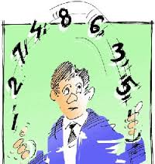
Hedefleri sayısal olarak belirlediğimiz zaman içinde nereye doğru gittiğimizi, başarımızı ve başarısızlığımızı açık, tarafsız ve bilgiye dayalı olarak değerlendirmede, karşılaştırma ve gerekli önlemleri zamanında alma imkanı olacaktır.

Slide 28
hedeflere göre yönetim 6 düzeyden oluşmaktadır
Üst düzeyde şirket hedefinin tanımlanması
Yönetim görevlerini analiz etmek ve formal iş spesifikasyonlarını planlamak, sorumlulukları tahsis etmek ve bireysel yöneticilerle karar vermek
Performans standartlarını koymak
Belirli hedefleri koymak ve anlaşmak
Şirket hedefleriyle birey hedeflerini sıraya koymak
Hedeflere karşı izleyici başarısı için bir yönetim bilgi sistemi kurmak

Slide 29
HER ŞEY NEREDE BAŞLIYOR ASLINDA?
İşletmenin tepe yönetimi kademesinden başlar ve her bir hedefler hiyerarşi şeklinde işletmenin alt kademelerine iner.
İki temel hedef tipi vardır.
-İş ve gelişme hedefleri
-İş ve operasyonel hedefler
Şirket düzeyinde bu hedefler, organizasyonun misyonu, öz değerleri ve stratejik hedefleri ile ilgilidir.

Slide 30
Departman veya fonksiyonel düzeyde ise hedefler;
şirket hedefleri ile ilişkili olup bir fonksiyon veya departman tarafından başarılacak olan hedefleri, amaçları ve belirli bir misyonu ayrıntıları ile açıklar.
Eğer ki, takım düzeyinde ise;
bölüm ve şirket hedeflerini başarmak için, takımdan beklenen takım hedefleri ile spesifik olarak ilişkili olacaktır.
Bireysel düzeyde ise;
hedefler iş ile ilgilidir. Ve bireyin işine katkıda bulunan önemli görevleri, temel aktivite alanlarını veya esas sorumluluklarını yansıtır.

Slide 31
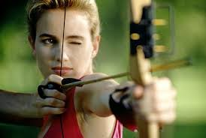
İşletme İçinde Hedefler Belirlenirken Nelere Dikkat Edilmelidir?
Hedefler; somut ve ölçülebilir
Sözlü değil, yazılı
Belli, aralıklarla değerlendirilip değişiklikler yapılmalı
Her alt hedef, bir üst hedefin aracı olacak biçimde geliştirilmelidir.

Slide 32
İLK ANA HEDEFLERİMİZİ BELİRLERKEN HANGİ KONULARA DİKKAT ETMEK GEREKİYOR?
Vizyon, misyon, politika, strateji uyumu
Diğer kurum, bölüm, ve bireysel hedeflerle uyum
Ölçülebilir olması
Rakiplerin ve örnek alınabilecek diğer kuruluşların verileriyle ve ilgili oranlarla karşılaştırılabilir olması
Müşteriye sunulan ürün ve hizmetleri doğrudan etkileyen kritik süreç ve alt süreçlerle ilişki kurulması

Slide 33
YENİ DÖNEM İÇİN HEDEF BELİRLEME DURUMUNDA
Önceki dönem performans sonuçlarıyla uyumlu olmasına
Yaratıcı, verimliliği artırıcı ve pazardaki performansı zorlayıcı
Ulaşılabilir

Slide 34
ÖRNEK VERİLECEK OLURSA!
Hedefler nicel ve zaman bazlı olmalıdır.Spesifik ve ölçülebilir. (performansı geliştirmek ve belirli bir çıktı düzeyine ulaşacak şekilde olmalıdır)
-30 Temmuz’a kadar 2 milyar TL’lik satışa ulaşmak
-1000 birimden daha az stok bulundurmak
Performans geliştirmeye yönelik birer örnek vermek gerekirse;
-Piyasa koşullarında %8 satış cirosu artışı sağlamak
-1 Temmuz’a kadar hata oranını 1/1000 azaltmak
-Yıl sonuna kadar müşteri oranını %5 artırmak

Slide 35
Ya da Değerlendirme Örnekleri Vermeye Ne dersiniz?
Sipariş teslimini 24 saat içinde %95 doğrulukla başarma
3 ay içinde bütün GOLD STAR müşterileriyle görüşme ve hizmet kontratlarını yenileme
Bölüm için bütün ISO 9000 dokümantasyonunu koruma ve Kasım ayında akreditasyonu yeniden güvence altına alma

Slide 36
PERFORMANS STANDARTLARINI TANIMLAMA
Hedefi tanımladıktan sonraki aşama, her hangi bir alan için performans standartlarını tanımlamaktır.
performans standartları gerçekte ÇIKTI olarak tanımlanır.
Standartların, hizmet düzeyi veya cevaplama hızı gibi konularda sayısal hale getirilme tercih edilmelidir.

Slide 37
Yine Örnekler vermeye Ne dersiniz?
Muhasebe dönemi sonunda 3 çalışma günü içinde, yöneticilerle yönetim hesaplarını hazırlama ve çoğaltma
24 saat içinde tüketici şikayetlerinin %90’ı ile ilgilenme, aynı gün onaylanmış olmasını sağlama ve 5 gün içinde şikayetleri cevaplama
Müşteri şikayetlerinde 1/1000 işlemi aşmadan müşteri memnuniyet düzeyini sürdürme

Slide 38
SÜREÇ HEDEFLERİ NASIL BELİRLENİR?
Belirlenmiş olan temel ve destek süreçlerle, kritik süreçler için performans göstergeleri ve hedefler belirlenebilir.
Bu sürecin çıktılarını etkileyen parametrelere bağlı olan sayısal hedefler tanımlanabilir.
Haydi gelin bir AR-GE bölümünü ele alalım

Slide 39
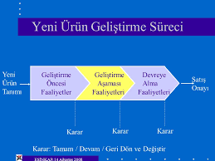
ÜRÜN GELİŞTİRME SÜRECİ
HEDEF KONUSU: Yeni ürün geliştirme
SÜREÇ: ürün geliştirme hızı
SAYISAL HEDEF:2017 yılı içinde yeni 3 ürünün geliştirilip pazara sunulması

Slide 40
Performans eğer arzulanan belirli ve gözlenen sonuçları gösteriyorsa, standart verilebilir.
Yönetim prosedürleri, iyi işleyen uygulamalar, müşteri veya alıcı tatmini ve kamuoyu imajı gibi alanlarda zaten tanımlanan operasyonel normlara ulaşılması,
Çalışanın, müşterilerin, alıcıların veya organizasyon için önemli insanların davranışlarındaki değişme,
İstekleri cevaplama ve aktivite hızı
Alıcıların, müşterilerin (iç ve dış) ve hizmet sağlayan dış kuruluşların tepkileri

Slide 41
Her bir hedefin bir eylem planı içermesi gerekir. Eylem planı; yöneticinin eylemleri organize etmesi, koordine etmesi, ve programa sadık kalmasına yardımcı olur.
Hedefleri ölçmeye yönelik metodları, başarmak için gerekli kaynakları ve önemli eylemler için bitiş tarihlerinin çizelgesini içerir.

Slide 42
HEDEFLER BELİRLENİRKEN, YANIMIZDA KİMLER OLMALI?
Kademeli olarak bir paylaşım ve iletişim sürecini gerektirir. (uzlaşma ve görüş birliği önemlidir)
-Süreç ve bölüm hedefleri sonra belirlenmelidir.
-Bütün bu aşamalarda, hedefler, diğer ilgili yönetici ve ilgililerle paylaşılacaktır.
-Daha sonra da çeşitli “iletişim kanalları” ile tüm çalışanlara duyurulacaktır.

Slide 43
ÇOK ÖNEMLİ BİR KONU: DİKKAT DİKKAT!
Kurumsal hedefler ile süreç hedeflerinin birbiriyle uyumlu ve doğru yönde etkileşim içinde olmasını sağlamalıyız
Hedefler zaman içinde değişebilir mi?
Bu soruya yanıt verecek var mı?
-hedefler performans sonuçlarının değerlendirilmesi sırasında hedeflerin konu ve sayısal olarak uygunluğu hedef belirleme kriterlerine göre değerlendirilebilir

Slide 44
SWOT ANALİZİNİN YAPILMASI VE İŞLETME İÇİN ÖNEMİ
Çevre koşullarının değerlendirilmesi için pratik bir araç
Strenghts: güçlü yanlar /weaknesses: zayıf yanlar (buna biz iç faktörler diyoruz)
Opportunities: Fırsatlar/ Threats:tehditler
Güçlü yönler; organizasyonun belirlediği hedeflere ulaşılabilmesi için kendisine avantaj sağlayacak öze niteliktir.
Zayıf yönler ise; organizasyonun belirlediği hedeflere ulaşılabilmesinde kendisi için dezavantaj olan öze niteliktir.

Slide 45
Fırsatlar: hedefe ulaşabilmesinde organizasyona yardımcı olacak dış çevre koşullarıdır
Tehditler; hedeflere ulaşılmasında organizasyonun performansını düşürecek olan dış çevre koşullarıdır.

Slide 46
Swot Matrisi Oluştururken 4 Soru Sorulur?
Her bir güçlü yanınızı nasıl kullanabilirsiniz?
Her bir zayıf yanınızı nasıl düzeltebilirsiniz?
Her bir tehditi nasıl bertaraf edersiniz?
Her bir fırsatı nasıl değerlendirirsiniz?

Slide 47
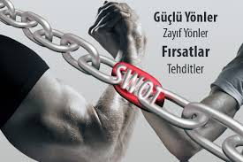
Swot Analizinin Yapılmasının Sizce yararları nedir?
Swot Analizinin amacı; üst yöneticiler ile ilgili fonksiyonel yöneticilerin katılımıyla kuruluş bünyesinde,
a)Kuvvetli yönlere bağlı olarak geliştirilecek zayıf yönlerin belirlenmesini ve önceliklendirilmesini
b)Kuvvetli yönlerin korunması ve zayıf yönlerin geliştirilmesi için gerekli faaliyetlerin belirlenmesi

Slide 48
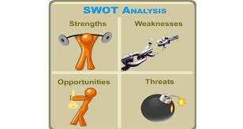
c)Belirlenen alanlardaki gelişmeleri izlemek üzere ölçüm yöntemleri ve hedeflerin belirlenmesi
Kısacası Swot Analizi; yöneticilerin var olan bilgileri, yargıları, değerlendirmeleri ve görüşmelerinin sistematik bir görüş iletme yöntemiyle süzgeçten geçirilmesi ve sınıflandırılmasını sağlayan en sade ve etkili yöntemdir.

Slide 50
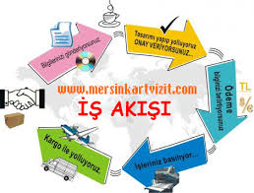
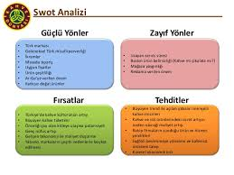
HEDEFLERLE YÖNETİM PROJESİ İŞ AKIŞI NASIL OLUR? KAÇ AŞAMALIDIR?
Ön değerlendirme ve planlama
-mevcut seviye ve uygulamaların tanınması amacıyla inceleme yapılması ve sonraki aşamaların planlanması
2. Stratejileri ve hedefler semineri
-Genel kavramlar ve yöntemlerin belirlenmesi
3.Swot Analizi çalışmaları ve raporlama
-çıktılar (Kuvvetli, zayıf yönler, fırsat
ve tehditler)

Slide 51
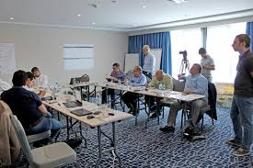
4.Hedefler çalıştayı
-Kuruluş ana (temel) hedeflerin tanım ve sayısal olarak belirlenmesi, örnek seçilen temel hedefler için tüm eylem planlarının oluşturulması)
5.Kurumsal süreç ve bölüm hedeflerinin ilişkilendirilmesi
-temel hedeflerin süreçlere ve bölümlere indirgenerek ve süreç etkileşimlerine göre ilişkilendirilmesi

Slide 52
6.Duyurma ve Paylaşım
-Kuruluş çalışmalarının temel değerler ve hedefleri tanıması ve geri besleme alınması ve ilgili çalışmaların planlanması ve uygulamaya alınması
7.Sunum ve raporlama
-Yapılan çalışmalar ve sonuçların kuruluş üst yönetime toplantıda sunulması ve yazılı rapor olarak iletilmesi

Slide 53
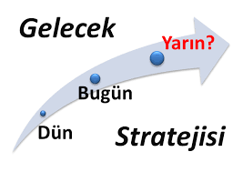
İşletmelerde, Swot Analizinin , Stratejik Yönetime Etkisi
Dünyada özellikle ekonomik ve teknolojik alanlardaki değişim “organizasyonel değişimi” kaçınılmaz kılmaktadır.
Bu nedenle strateji önemlidir. Stratejİ;
Örgüte yön vermek ve rekabet üstünlüğü sağlamak amacıyla örgüt ve çevresini sürekli olarak analiz ederek uyum sağlayacak amaçların belirlenmesi,
Faaliyetlerin planlanması, ve gerekli araç ve kaynakların yeniden düzenlenmesi sürecidir.

Slide 54
STRATEJİ VE STRATEJİK YÖNETİM
Strateji, elimizde hangi kartlar olduğunu değil, elimizdeki kartları nasıl oynadığımızdır.
Stratejik yönetim; işletmelerin genelde günlük ve olağan işlerinin yönetimi ile değil, işletmenin “uzun dönemde yaşamlarını sürdürmesini mümkün kılacak, ve ona rekabet üstünlüğü ve ortalama kar üzerinde getiri sağlayabilecek” işlerin yönetilmesi ile ilgilidir.

Slide 55
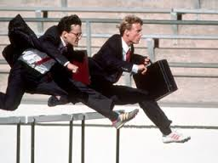
SÜRDÜRÜLEBİLİR REKABET ÜSTÜNLÜĞÜ
Kuruluşun yetenekleri ve çevresindeki değişime en azından uyum sağlayabilmesi veya mümkünse çevresini değiştirebilme kapasitesi
Kaynakların etkili ve verimli kullanılması ise, doğru iş yaparak hedeflenen sonuca en az maliyetle varmak demektir.

Slide 56
STRATEJİK YÖNETİMDE ŞU SORULARIN ANALİZİ ÖNEMLİDİR?
Strateji NE’dir?
Strateji NİÇİN oluşturulmalıdır?
Strateji NE ZAMAN oluşturulacaktır?
NE, NİÇİN, NASIL, NE ZAMAN, NEREYE, KİM??

Slide 57
İÇ VE DIŞ ÇEVRE ANALİZİ
Bir organizasyonun hedeflerinin belirlenmesinin ardından bu hedeflere ulaşmak için stratejik plan geliştirilmesi gerekmektedir.
Bu stratejik planın geliştirilmesi için de ilk olarak mevcut durumun analizi ile başlanır
Dış çevredeki değişimler, belirlenen hedeflere ulaşmak için devamlı yeni fırsatlar sunmaktadır

Slide 58
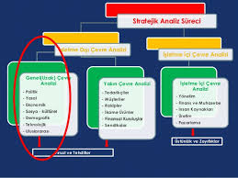
ÇEVRE ANALİZİNDE NELERE DİKKAT EDİLMELİDİR?
Genel /Uzak Dış Çevre Analizi
*Politik, yasal, ekonomik, sosyokültürel, teknolojik ve uluslar arası (global) faktörler
Sektör/yakın dış çevre analizi
*Ana pazarın tanımlanması, rekabet analizi, esas rakip analizi
İşletme içi çevrenin analizi

Slide 59
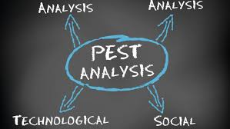
PEST ANALİZİ (POLİTİK, EKONOMİK, SOSYAL, TEKNOLOJİK) MAKRO DÜZEYDE BİR ANALİZ
Değişime karşı koymaktansa, değişimi avantaja dönüştürmek yararlıdır
Yeni bir ürün yada hizmet sunulacağı zaman, varsayımlardan kurtulmaya, yeni pazardaki gerçeklere daha kolay adapte olmaya yardımcı olur
Pest analizi; iş planlaması, stratejik planlama, pazarlama planları, iş ve ürün geliştirme ve araştırma raporlarının hazırlanması sırasında, organizasyonun pozisyonu, yönü, stratejisini, Pazar hedeflerini incelemek için kullanılır

Slide 60
POLİTİK FAKTÖRLERİN İÇİNDE NELER VARDIR
Hükümet şekli ve siyasi istikrar
Hukuk nasıl çalışıyor
Bürokrasinin işleme şekli ve yolsuzluk durumu
Basın özgürlüğü
Vergi politikaları ve oranları
Çevre duyarlılığı
Tüketici koruma eğilimi

Slide 61
EKONOMİK FAKTÖRLER
Büyüme ve büyüme trendi
Faiz oranları
Enflasyon
İşsizlik
Kurlar
İşçilik maliyeti
Gelir dağılımı
Ekonomik istikrar

Slide 62
SOSYAL FAKTÖRLER
Nüfus artış hızı
Nüfus dağılımı
Eğitim
Sosyal değişim eğilimleri
Çalışma alışkanlıkları ve değişimi

Slide 63
TEKNOLOJİK FAKTÖRLER
Ar-ge faaliyetlerinin durumu
Otomasyon
Teknoloji transferi
Teknoloji üretimi

Slide 64
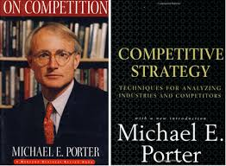
MİCHAEL PORTER’IN REKABET ANALİZİNİ BİLİYOR MUSUNUZ?
İşletme mal ve hizmetlerini rakiplerinden daha düşük bir maliyetle üretecek ve bu piyasada oluşan fiyatlarla müşteriye sunacaktır.
İşletme mal ve hizmetlerini, pazardaki diğer mal ve hizmetlerden farklılaştıracak ve müşterilerin bu farklılık için ödemeyi kabul edeceği daha yüksek bir fiyattan sunacaktır.
Stratejik analiz; amaçların yerinden tanımlanmasına, bunlara uygun stratejilerin seçilmesine ve bu maksatlarla hem dış çevrenin, hem de örgütün incelenmesine yönelik çabaları kapsar.
Bu analiz işletmenin endüstriye girme
kararı vermesi sırasında çok önemlidir.

Slide 65
PAZAR ANALİZİ
Çevrenin teşhisi ve geleceğin tahmini stratejik yönetimde başarı için şarttır.
Sektörel analizde Pazar, arz-talep, ürünler, fiyat, müşteri hizmetleri, reklam, rakipler ayrıntılı olarak incelenir ve işletmenin güçlü yönleri ortaya çıkarılır.

Slide 66
ANA PAZARIN 3 ANALİZİ YAPILIR?
PAZAR YAPISI
PAZARIN SINIRLARININ BELİRLENMESİ
PAZARIN GELİŞME- BÜYÜME HIZI VE PAZAR HAYAT SEYRİ

Slide 67
SWOT ANALİZİ TEKNİKLERİ
Stratejik yönetimde durum değerlendirmesi yapılırken, çeşitli analizler yapılması gerekir.
Müşteri istek ve beklentilerinin belirlenmesi için (MÜŞTERİ ANALİZİ)
-Pazardaki rekabet yapısını ve rakiplerin gücünü tespit etmek için (REKABET ANALİZİ)

Slide 68
Pazar yapısını öğrenmek için (PİYASA/PAZAR ANALİZİ)
Demografik yapı, devletin ekonomideki yeri ve önemini tespit etmek için (ÇEVRE ANALİZİ)
Organizasyonun kendi iç durumunu tespit etmek için (PERFORMANS ANALİZİ)

Slide 69
SWOT MATRİSİ VE UYGULANACAK STRATEJİLER
Swot Analizi, 4 strateji sunmaktadır
*Fırsatlar ve üstünlükler (SO veya FÜ)
*Fırsatlar ve zayıflıklar (WO veya FZ)
*Tehditler ve üstünlükler (ST veya TÜ)
*Tehditler ve zayıflıklar (WT veya TZ)

Slide 70
HAYDİ GELİN HEP BİRLİKTE, BU STRATEJİLERE BİR GÖZ GEZİRELİM?
SO Stratejisi
- Hem gücü hem de imkanları maksimize etmeyi hedefleyen stratejidir. Bu amaçla organizasyonun mevcut gücü kullanılarak tüm dış imkanlardan yararlanmayı sağlayacak stratejiler oluşturulur.
-Mevcut alternatifler arasında en iyi stratejik konum SO Stratejisidir. SO Stratejik konumu içinde organizasyonun yönetiminde, insan kaynaklarında, satış ve pazarlamada, Ar-Ge’de avantaj ve üstünlükleri söz konusudur.

Slide 71
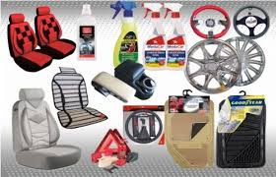
WO Stratejisi
Zayıflıkları minimize ederek imkanları maksimize etmeyi hedefler. Dış imkanlardan yararlanarak mevcut zayıflıkları ortadan kaldıracak yeni stratejiler oluşturulur.
Bir işletme dış çevrede fırsatlar belirleyebilir. Fakat Pazar isteklerinin avantajını kullanmasını engelleyen organizasyonel zayıflıklara sahip olabilmektedir.

Slide 72
ST Stratejisi
Organizasyonun dış çevredeki tehditlerle başa çıkacak olan gücü üzerine kurulmuştur. Amaç güçten maksimum oranda yararlanırken, dış tehditleri minimize etmektir.
ST Stratejisi, organizasyonun çevredeki tehditlerle başa çıkabilecek olan güçlü yanları üzerine kurulmaktadır.
Hedef üstün yanları en çok yapmak, tehditleri en aza indirmek olarak belirlemektedir.

Slide 73
WT Stratejisi
Bu stratejisinin amacı, zayıflıkları ve tehditleri minimize etmektir. Bu strateji, bir savunma stratejisi olup, firmanın iç zorlukları ve olumsuz çevre tehlikelerini atlatmaya yönelir.
İşletmeler dış tehditlerle ve iç zayıflıklarla çok zor koşullarda ve aynı anda karşı karşıya kalabilirler. Bu durumda işletmelerin yaptığı daha çok, bir şekilde yaşayabilmesi için çeşitli tasfiye yada birleşme yollarına başvurmaktır.

Slide 74
BİREYSEL HEDEFLER NASIL BELİRLENİR?
Bireysel HEDEFLER, kuruluş temel hedeflerinin yansıması ve izdüşümü olarak belirlenebilir.
Dolayısıyla temel hedefler, sayısal süreç hedeflerine ve faaliyet hedeflerine dönüşebilir
İlgili süreçlerden ve faaliyetlerden sorumlu olan yöneticiler, bu konularda bireysel hedefler e de sahip olabilirler.

Slide 75
HEDEFLERE GÖRE PERFORMANS DEĞERLENDİRME YÖNTEMİ
Hedefler, organizasyonların, fonksiyonların, bölümlerin, takımların veya bireylerin başarmayı bekledikleri şeylerdir.
Hedeflere göre yönetim; belirli bir periyotta astın hedefleri üzerinden üstün veya astın anlaştığı ve bu hedefleri astın nasıl daha iyi başaracağını periyodik olarak görüşüldüğü bir sistemdir.
Bir başka ifade ile hedeflere göre yönetim…..

Slide 76
Yöneticiler almaları gereken kararları yukarıdan gelen bir emirle değil, tepe yönetimi ile ortaklaşa belirlenecek hedeflere göre alırlar ve daha sonra bunları astları ile paylaşırlar. Bu nedenle, hedeflere göre yönetim yöneticilerin karar verme ve inisiyatif kullanma kabiliyetlerinin gelişmesini güçlendiren bir tekniktir.

Slide 77
Kişisel veya öğrenme hedefleri; gelişim hedefleri olup, çalışanların yeteneklerini, davranışlarını ve performansını geliştirmek için bireylerin öğrenmesi ve yapması gereken şeylerle ilgilidir.

Slide 78
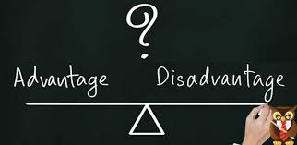
HEDEFLERE GÖRE BİR PERFORMANS DEĞERLEME YÖNTEMİNİN AVANTAJ VE DEZAVANTAJLARI NELERDİR?
Ast ve üst bir araya gelirler- bireyin temel görev ve sorumluluk alanı hakkında fikir birliğine varıp bunları listelerler
Birey üstüyle iş birliği içinde, kişisel hedeflerini belirler
Ast ve üst performans değerleme ölçümleri üzerine fikir birliğine varırlar
Her yıl ast ve üst bir araya gelip belirlenmiş hedeflere ulaşım derecesini değerlendirir
Üst destekleyici rol üstlenir, yönlendirici ve danışmanlık yapar
Değerlendirme sürecinde üst yargılayıcı rolden çok, personele hedeflerine ulaşması yönünde yardımcı rol üstlenir
Süreç kişisel özelliklere değil, sonuçlar üzerine yoğunlaşır.

Slide 79
Bu değerlendirmelerin amacı?
O anki kişinin davranışı cesaretlendirmek
Çalışandan beklenilenin ne olduğunu açıklamak
Ücret veya terfi kararlarının sonuçlarını iletmek
Gelecek performans geliştirmesi için planlama yapmasını sağlatmak
Ast ve üst ilişkisini geliştirmek

Slide 80
DEĞERLENDİRME METODUNUN SEÇİMİ
Çok çeşitli değerlendirme metodları olmakla birlikte, organizasyonlar ihtiyaçlarını karşılayacak en iyi yaklaşımın seçiminde, zor bir seçimle karşı karşıya gelirler.
Bu noktada İK yöneticilerinin dikkatlerini iki önemli alana vermeleri yerinde olur.

Slide 81
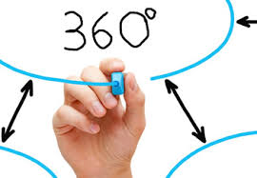
Çeşitli faktörler belirli bir değerlendirme programının uygulanmasına yardımcı olabilir yada engel olabilir.
Uygulanacak değerlendirme sistemine yönelik olarak belirli işlev için değerlendirme metodu uygun olmalıdır.

Slide 82
DEĞERLENDİRME METODUNUN SEÇİMİNİ ETKİLEYEN ORGANİZASYONEL FAKTÖRLER NELERDİR?
Liderlik Tarzı
Organizasyonel İklim
Değerlendirme prosedürlerindeki eğitimler
Liderlik tarzı, değerlendirme görüşmelerinin çıktılarına çok büyük etki yapmaktadır. Eğer organizasyon işbirliği, problem çözme, gelecek odaklı bir sistem istiyorsa, katılımcı liderlik yeteneği değerlendirme sisteminin bir çok konusunda gerekli olur.

Slide 83
ÖRNEK VERMEK GEREKİR SE?
Katılımcı liderlik yeteneği, ulaşılacak olan hedeflerin konmasında birey ve gruplar birlikte çalışmayı gerektirir.
Organizasyonel iklim; değerlendirme görüşmesinin çıktılarını etkiler. Eğer organizasyon değerlendirme sistemiyle dürüst bir şekilde yüksek çalışan tatmini isteniyorsa, bütün şirket iklimi organizasyonel üyelerle ilgili bir gelişme yaklaşımına yönelik destekleyici açıklık ve güvenilirlik gibi yönlere doğru hareket etmelidir.

Slide 84
DEĞERLENDİRME EĞİTİMİ
Her hangi bir değerlendirme sisteminin başarısında önemlidir. Hangi değerlendirme metodunun kullanıldığına bakılmaksızın, değerlendiriciler bunun nasıl kullanılacağına KOÇLUK etmelidirler.
Eğitim ölçüm hatalarının meydana gelmesini en aza indirgemeli, güvenliği ve doğruluğu artırmalıdırlar.

Slide 85
Performans Değerlendirme Aşamasın da Dikkat Edilecek Adımlar Nelerdir?
Üst ve ast, astın işinin ilk unsurları konusunda karşılıklı anlaşırlar
Üst ve ast, belirli bir periyotla, astın belirli hedefleri üzerinde karşılıklı anlaşırlar
Ast, her bir hedefi karşılamak için gerekli eylem planını oluşturur
Belirlenen periyotta, ast hedeflere yönelik gelişmeleri yöneticiyle periyodik olarak görüşürüz
Belirlenen periyodun sonunda, yönetici ast hedefler üzerinden astın performansını birlikte değerlendirmek için toplanır.

Slide 86
BURADA, DİKKAT EDİLMESİ GEREKEN BAZI DURUMLAR VARDIR, BUNLAR ?
Ölçülmeme, abartma, çok genel, belirsiz yada anlaşılmaz olma
Açık bir hedef dışındaki bir eyleme odaklanma
Fazla iyimser ve kötümser olma
Zaman açısından belirsiz, çok sayıda ve çok uzun olma
Etik olmama

Slide 87
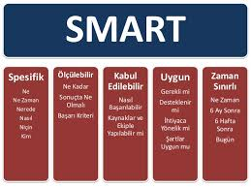
SMART HEDEFLER NASIL OLMALI?
Tutarlı
Kusursuz
Meydan okuyan
Takım çalışması odaklı
Ulaşılabilir
Kabul edilebilir (ast ve üst anlaşmalı)

Slide 88
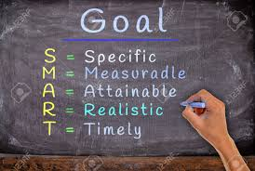
SMART ŞEKLİNDE HEDEFLERİN DOĞRULUĞUNU TEST ETMEK İÇİN ŞU SORULAR SORULABİLİR?
S: Benim amacım takım olarak nedir?
M:iyi bir iş neye benzer?
A:Benim hedefim yapılabilir mi?
R:benim hedefim anlamlı mı?
T:benim hedefim izlenebilir mi?

Slide 89
GELENEKSEL GÖRÜŞME?
İlgili çalışana yönelik olarak değerlendirme sonuçlarının sözlü bir iletişimidir. Bu görüşmeler, değerlendirilen kişi tarafından farklı derecede katılımlarla yapılır.
Bütün değerlendirme görüşmelerinin amacı;
- Çalışanların ne konumda olduğunu veya işlerini nasıl yaptığını onlara bildirmektir.

Slide 90
İlerideki görüşmeyi programlama ve bunun için hazırlanma: üst ve astın her ikisinin de vaktinden önce astın performansını görüşmesi gerekir.
İki yönlü iletişime olanak veren atmosfer yaratmak söze karışmayı minimize etmek ve asta kolaylık sağlamak
Görüşmenin amacının ifade edilmesi ile görüşmeye başlanması

Slide 91
Genel performansı tartışmak sadece zayıf noktalar üzerine odaklanmamak
Görüşmeyi özetlemek ve belgelemek- çalışandan toplantının önemli konularını özetlemesini istemek, en önemli sonuçları kaydetmek ve her iki tarafında belgeyi imzalamasını sağlamak

Slide 92
İKİNCİ DÜZEY:GELİŞME DÜZEYİDİR. BU 7 AŞAMALI BİR SÜREÇTİR?
GELECEK PERFORMANS HEDEFLERİNİN OLUŞTURULMASI?
Yeni yeteneklerin kazanılması kadar belirli kişisel gelişme ve bölüm hedeflerine üzerinedir.
Bütün bu belgelerin sonra yazılı olması gereklidir.

Slide 93
PERİYODİK DEĞERLENDİRMELER
Son safha, hedeflere ne ölçüde ulaşıldığının belirlenmesidir.
Ast ve üst birlikte, astın hedeflerini ve sonuçlarını değerlendirirler.
Üst bu veriler doğrultusunda ast hakkında bir değerlendirme yapar. Bu değerlendirme sonucun astta da bildirir. Bu sonuçla “ödüllendirme sistemi” ve “eğitim” için birer çıktı oluştururlar.
Gözden geçirme periyotları işletmelere göre değişse de, genellikle aylık yada 3 aylık eylemlerdir.

